Slide 1

UNIVERSIDAD PRIVADA FRANZ TAMAYO
“RESOLUCIÓN A LA EVALUACIÓN”
Estudiante: Univ. Kevin Oscar Mamani Laura
Asignatura: BASE DE DATOS II
Carrera: INGENIERÍA DE SISTEMAS
Paralelo: BDA (1)
Docente: Lic. William Barra Paredes
fecha: 10/4/2022
GITHUB:https://github.com/oscar999ml/BaseDeDatos1

Slide 2

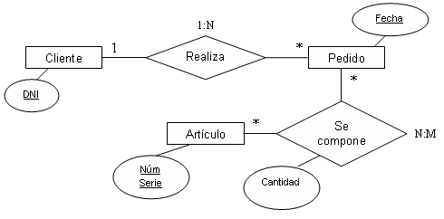
1 Defina los siguientes:
Que es una Base de Datos.
A que se refiere cuando se habla de bases de datos RELACIONALES y no RELACIONALES.
2¿Qué es el modelo entidad relación(E-R) y/o diagrama entidad relación(E-R)?
Un modelo entidad-relación es una herramienta para el modelo de datos, la cual facilita la representación de entidades de una base de datos.

Slide 3

3 ¿Cuáles son las figuras que representan a un diagrama entidad relación? Explique cada una de ellas.
Adicionalmente muestre un ejemplo de su uso.
Para esto adjunte una imagen con el ejemplo

Slide 4

use universidad
create table celular
(
id_celular varchar (20)primary key,
marca_celular varchar (20),
modelo_celular varchar (20),
precio integer,
camara varchar(20),
procesador varchar (20),
);
insert into celular (id_celular, marca_celular, modelo_celular, precio, camara, procesador)
values ('9723full-ak','Xiaomi','poco x3 pro', 1500, '48MP','snapdragon720');
insert into celular (id_celular, marca_celular, modelo_celular, precio, camara, procesador)
values ('9345ner-af','Xiaomi','redmi 9 pro', 1900, '64MP','snapdragon800');
select*
from celular;
4 Crear una tabla cualquiera de nombre CELULAR identifique 3 columnas que debería tener y adicionalmente agregue su primary key.
Después de la creación agregar a la tabla 2 registros.
Adjuntar la consulta SQL generado (Copiar el código que genero en SQL server Management Studio)

Slide 5

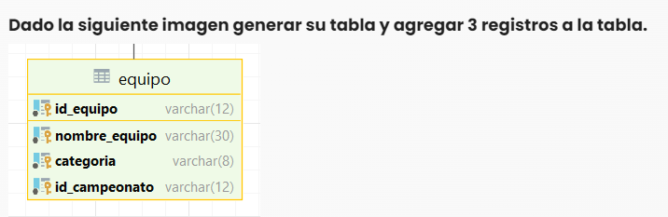
create table equipo
(
id_equipo varchar (20)primary key,
nombre_equipo varchar (20),
categoria varchar (20),
id_campeonato varchar (20)
);
insert into equipo(id_equipo,nombre_equipo, categoria, id_campeonato)
values ('1AA','cobra','machos','1AAB');
insert into equipo(id_equipo,nombre_equipo, categoria, id_campeonato)
values ('2AA','shao-lin','machos','1AAB');
insert into equipo(id_equipo,nombre_equipo, categoria, id_campeonato)
values ('3AA','mariposa','damas','1AAB');
select*
from equipo;

Slide 6

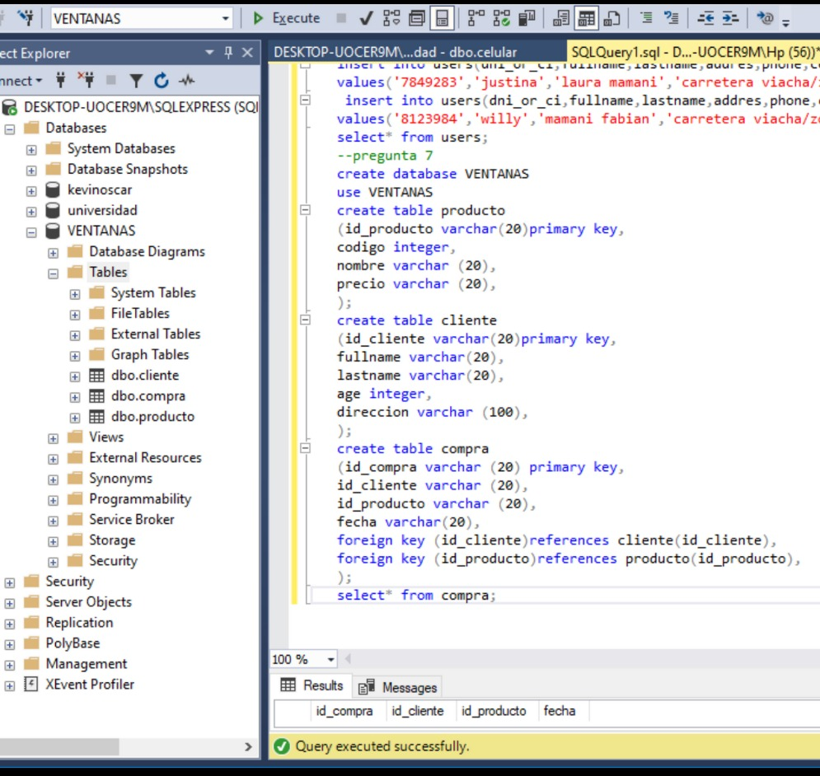
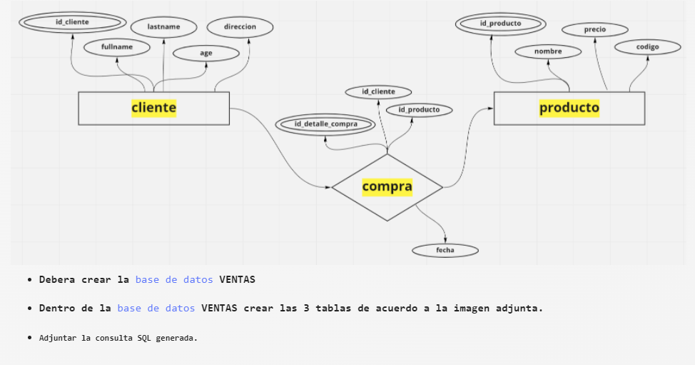
7 Generar la base de datos para el siguiente diagrama entidad relacion.

Slide 7

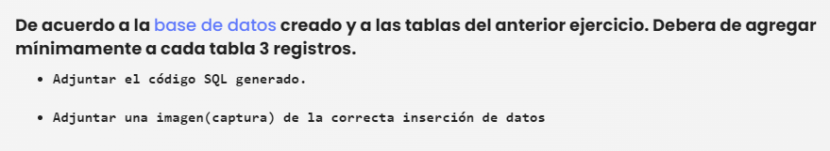
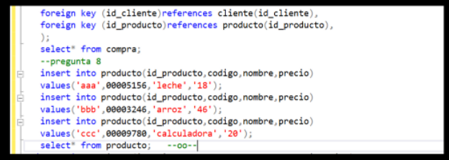
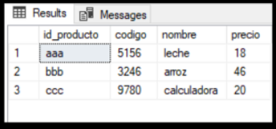
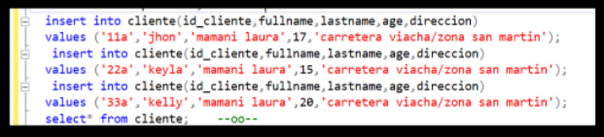
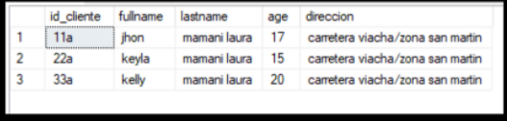
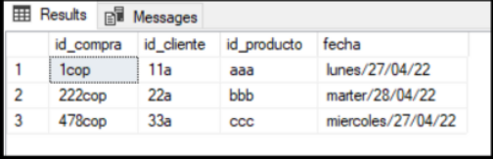
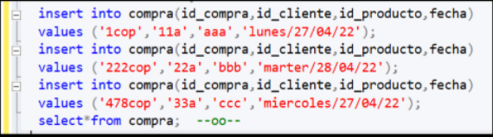

Slide 8

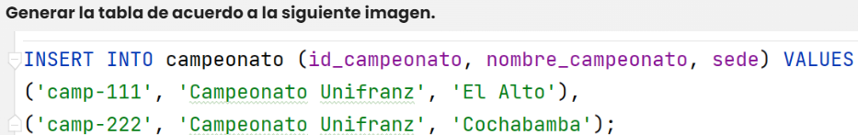
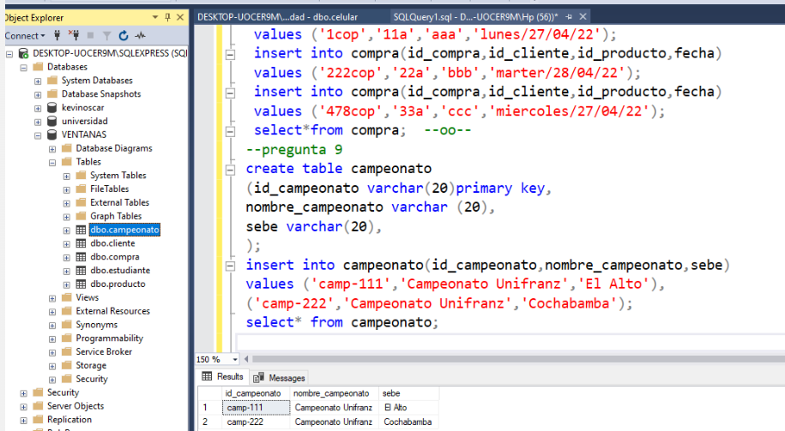

Slide 9

